Slide 1
Ejercicio de supervisión contractual y responsabilidades en las aplicaciones destinadas para el seguimiento y control.
Septiembre 2022
Dirección Administrativa

Slide 2
AGENDA
SUPERVISIÓN E INTERVENTORÍA
SISTEMA ELECTRÓNICO PARA LA CONTRATACIÓN PÚBLICA – SECOP

Slide 3
1. SUPERVISIÓN E INTERVENTORÍA

Slide 4
¿QUE ÉS LA SUPERVISIÓN O INTERVENTORÍA – ART. 84 EA?
Conjunto de funciones o actividades desempeñadas por un responsable designado o
contratado seguimiento
para el efecto, que realiza el al ejercicio del cumplimiento
obligacional
por parte del contratista, con la
finalidad de promover la ejecución satisfactoria del contrato, mantener permanentemente informado al ordenador del gasto de su estado técnico, jurídico y financiero, evitando perjuicios a la entidad y al contratista o parte del negocio jurídico.

Slide 5
¿QUE ÉS LA SUPERVISIÓN?
técnico, administrativo, financiero, contable y jurídico
Consistirá en el seguimiento
que sobre el cumplimiento del objeto del contrato, es ejercida por la misma entidad estatal, cuando no requieren conocimientos especializados. PARA LA SUPERVISIÓN LA ENTIDAD PODRÁ CONTRATAR PERSONAL DE APOYO, A TRAVÉS DE CONTRATOS DE PRESTACIÓN DE SERVICIOS.

Slide 6
¿QUE ÉS LA INTERVENTORÍA – ART. 83 EA?
Consistirá en el seguimiento técnico que sobre el cumplimiento del contrato realice una persona natural o jurídica, contratada para tal fin por la entidad estatal, cuando el seguimiento del contrato suponga conocimiento especializado en la materia, o cuando la complejidad o la extensión del mismo lo justifiquen.
Cuando la entidad lo JUSTIFIQUE podrá contratar la interventoría integral de un contrato.

Slide 7
CONCURRENCIA INTERVENTOR
Y SUPERVISOR – ART. 83 EA
Por regla general, NO SERÁN CONCURRENTES en relación con un mismo contrato.
SI CONCURREN LA ENTIDAD DEBE DIVIDIR LAS FUNCIONES.

Slide 8
CONTROLAR
PREVENIR
SOLICITAR
OBJETIVOS DE LA SUPERVISIÓN O INTERVENTORÍA
ABSOLVER
EXIGIR
COLABORAR

Slide 9
¿QUE DEBERES TIENEN LOS SUPERVISORES E INTERVENTORES – ART.
84 EA?
MANTENER INFORMADA CONTRATANTE
A LA ENTIDAD
DE LOS HECHOS O CIRCUNSTANCIAS
QUE PUEDAN CONSTITUIR ACTOS DE CORRUPCIÓN
O PUEDAN PONER O CUMPLIMIENTO DEL CONTRATO,
PONGAN EN RIESGO EL
O CUANDO TAL
INCUMPLIMIENTO SE PRESENTE.

Slide 10
¿QUE
NORMATIVIDAD RIGE LA SUPERVISIÓN O INTERVENTORÍA DE LOS CONTRATOS ESTATALES?
LOS PARÁMETROS ESTABLECIDOS EN LAS LEYES 80 DE 1993, 1150 DE 2007, SUS DECRETOS REGLAMENTARIOS, LEY 1474 DE 2011, LAS NORMAS CIVILES Y COMERCIALES Y DEMÁS QUE RIJAN LA MATERIA, LO ESTABLECIDO EN EL CONTRATO Y LO DISPUESTO EN EL MANUAL DE SUPERVISIÓN O INTERVENTORÍA DE CADA ENTIDAD.

Slide 11
OBLIGACIONES/FUNCIONES
Obligaciones/funciones Técnicas:
Verificación de cada uno de los
Obligaciones/funciones
Administrativas: control sobre
procesos técnicos a cargo del
contratista, para que se adelanten de
el cumplimiento de las
orden
del
conformidad con las normas técnicas aplicables, se cumplan con las especificaciones técnicas previstas, los planos, estudios y diseños, los
diligencias de
administrativo propias
contrato suscrito.
cronogramas y presupuestos correspondientes.

Slide 12
OBLIGACIONES/FUNCIONES

Slide 13
CALIDADES DEL INTERVENTOR O SUPERVISOR.
PARA CADA CASO, ATENDIENDO A LAS PARTICULARIDADES DEL OBJETO CONTRACTUAL, EL PERFIL QUE DEBE SATISFACER EL CONTRATISTA O EL SERVIDOR PÚBLICO QUE DESEMPEÑARÁ LAS ACTIVIDADES DE INTERVENTORÍA O LA SUPERVISIÓN, DEBERÁ DETERMINARSE EN LOS ESTUDIOS PREVIOS
DE CADA CONTRATACIÓN.

Slide 14
LOS SUPERVISORES O INTERVENTORES TIENE LAS SIGUIENTES PROHIBICIONES
Adoptar decisiones que impliquen modificación del contrato sin el lleno de los requisitos legales pertinentes.
Solicitar y/o recibir, directa o indirectamente, para sí o para un tercero, dádivas, favores o cualquier otra clase de beneficios o prebendas de la entidad contratante o del contratista.

Slide 15
Omitir, denegar o retardar el despacho de los asuntos a su cargo.
Entrabar las actuaciones de las autoridades o el ejercicio de los derechos de los particulares en relación con el contrato.
Constituirse en acreedor o
deudor de
alguna persona directa o
interesada
indirectamente en el contrato.

Slide 16
Permitir indebidamente el acceso de terceros a la información del contrato.
Gestionar indebidamente, a título personal, asuntos relativos con el contrato.
Exigir al contratista
renuncias a modificaciones al contrato.
cambio de o adiciones
9. Exonerar al contratista de cualquiera de sus obligaciones.

Slide 17
CONCEPTOS Y OBLIGACIONES DE INFORMACIÓN
INFORMES:
Los informes de interventoría deberán ser aprobados por el supervisor de LA AEROCIVIL, lo cual será requisito para el pago correspondiente. Dichas aprobaciones deberán ser definitivas y no podrán ser parciales ni condicionadas.
Se entenderá que la interventoría cumple con la obligación de presentar un informe cuando éste se aprueba por parte del supervisor, por cumplir las exigencias requeridas para el mismo. Por tanto, los informes que no cumplan con los requisitos exigidos se entenderán que configuran un presunto incumplimiento por parte de la interventoría.
Los supervisores o interventores de los contratos que celebre LA AEROCIVIL tienen el deber y la obligación de mantener informada a la entidad contratante y, especialmente, al ordenador del gasto, sobre el estado material, legal y financiero del contrato, así como sobre los posibles incumplimientos del contratista, con el fin de que se actúe de forma oportuna para corregir o encauzar cualquier dificultad en el negocio jurídico.

Slide 18
CONCEPTOS Y OBLIGACIONES DE INFORMACIÓN
INFORMES: En el transcurso de la ejecución del contrato, la supervisión o interventoría, debe presentar al ordenador del gasto los informes necesarios que permitan efectuar el seguimiento al avance y demás aspectos relevantes del contrato o del proyecto, elaborando y presentando todos aquellos informes, datos, cuadros y/o presentaciones que le sean solicitados, garantizando que la información reportada corresponde a lo realmente ejecutado y cumple con los requerimientos contractuales y estándares de calidad exigidos por la entidad.
Si se observa algún presunto incumplimiento o que la información no sea clara o verídica, los informes deben ser devueltos a la interventoría por el supervisor, dentro de los cinco (5) hábiles siguientes a su radicación o entrega, con las observaciones pertinentes, para que la misma realice los ajustes correspondientes.
El interventor contará a su vez con cinco (5) días hábiles siguientes a la devolución, para efectuar los ajustes correspondientes. Cuando sea el contratista a quien se le devuelvan los informes, también contará con dicho plazo para su corrección y ajuste. El incumplimiento de los anteriores términos podrá dar lugar al inicio de las actuaciones administrativas sancionatorias correspondientes. Los informes de interventoría deberán ser aprobados por el supervisor de LA AEROCIVIL, lo cual será

Slide 19
CONCEPTOS Y OBLIGACIONES DE INFORMACIÓN
INFORMES ESPECIALES CONTRATO DE OBRA:
Informe Mensual. Elaborar un informe según lo establecido en el sistema
integrado de gestión y presentarlo a la Unidad Ejecutora dentro de los cinco
(5) primeros días hábiles de cada mes de ejecución. En dicho informe debe aparecer el estado de la obra teniendo en cuenta aspectos técnicos, económicos, financieros, presupuestales, legales, contractuales, estado del equipo, personal, materiales, programa de trabajo, avance en la ejecución de la obra, problemas pendientes de solución que afecten la realización del proyecto y, en general, todo aquello que de una u otra forma esté relacionado con el desarrollo de la obra.
Informe Semanal. Se debe elaborar un informe semanal según el formato establecido y presentarlo oportunamente vía electrónica al Supervisor del Contrato de Interventoría, cuando sea del caso, o a la Unidad Ejecutora, cuando no exista interventoría, con el fin de permitir el seguimiento integral al desarrollo del contrato.

Slide 20
CONCEPTOS Y OBLIGACIONES DE INFORMACIÓN
ACTAS: Las actas son documentos que dejan constancia de las reuniones, temas tratados y la definición conjunta de algunos aspectos del contrato. Por regla general, deben elaborarse en los formatos adoptados por la AEROCIVIL para el efecto y deben ser suscritas por quienes participan en la reunión o adoptan las decisiones. El acta deberá dejar constancia como mínimo de la siguiente información:
Participantes
Temas tratados
Compromisos
Definiciones adoptadas
Las actas de suspensión y reinicio del contrato, aprobación de mayores cantidades de obra y de liquidación serán obligatoriamente suscritas por el ordenador del gasto, el supervisor o interventor y el contratista. Las demás actas sólo por el supervisor o interventor y el contratista o su representante.

Slide 21
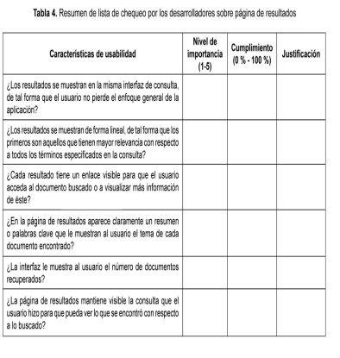
CONCEPTOS Y OBLIGACIONES DE INFORMACIÓN
Acta de Aprobación Parcial de Estudios y Diseños: Documento mediante el cual el Contratista entrega y el supervisor/interventor recibe y aprueba la elaboración y/o revisión y/o ajuste y/o modificación y/o actualización y/o complementación parcial de los estudios y diseños pactados en el contrato. En esta acta se deja constancia de la aprobación parcial de los estudios y diseños.
Acta de seguimiento: Documento mediante el cual se deja constancia del control y seguimiento al avance físico, financiero, presupuestal, administrativo y legal del contrato y compromisos que deben realizarse de acuerdo con las necesidades de este.
Acta de Costos: Documento contractual mediante el cual se reconocen los costos mensuales de personal y otros costos directos, causados por la Interventoría durante la ejecución del contrato.
Acta de Entrega y Recibo Definitivo: Documento contractual mediante el cual el Contratista hace entrega y la AEROCIVIL, a través de la supervisión/interventoría, recibe las obras, bienes o servicios contratados, en el estado en que se encuentren.

Slide 22
CONCEPTOS Y OBLIGACIONES DE INFORMACIÓN
Acta de Fijación de Ítem no Previsto: Documento contractual mediante el cual se aprueba por parte del supervisor/interventor el precio del ítem no previsto. La inclusión de dichos ítems en el contrato implica su modificación y la suscripción de la minuta correspondiente por las partes del contrato. Cuando se requiera de mayores recursos a los dispuestos en el contrato, se tramitará también su adicción.
Acta de Liquidación del Contrato: Documento contractual a través del cual las partes realizan un balance integral de la ejecución del contrato, para desvincularse, dejando las salvedades a que haya lugar.
Acta de Modificación de Cantidades de Obra a precios unitarios: Documento en el cual se deja constancia de los análisis y balance efectuados para establecer mayores cantidades de obra, y se aprueba su ejecución. Debe ser suscrito por el supervisor/interventor, el contratista y el ordenador del gasto. Si el valor de las mayores cantidades de obra requeridas sobrepasa el saldo del valor del contrato disponible, contra el acta correspondiente se deberá tramitar la expedición de un nuevo Certificado de Disponibilidad Presupuestal. En este caso, para que la supervisión/interventoría pueda iniciar la ejecución de las mayores cantidades de obra, deberá efectuarse previamente, el correspondiente registro presupuestal.

Slide 23
CONCEPTOS Y OBLIGACIONES DE INFORMACIÓN
Una vez suscrita el acta de aprobación de mayores cantidades de obra, el ordenador del gasto deberá presentar el tema, a título informativo, en la sesión inmediatamente siguiente del Comité de Contratación, del nivel central o territorial. El no cumplimiento del procedimiento aquí dispuesto exonera a la AEROCIVIL del reconocimiento de las mayores cantidades de obra ejecutadas, sin perjuicio de la responsabilidad que pueda recaer en el supervisor o interventor del contrato por este hecho. Con base en esta acta se elaboran las actas de recibo parcial de obra correspondientes.
Acta de Reanudación: Documento mediante el cual se deja constancia de la reanudación de la ejecución del contrato cuando este ha sido suspendido. Sólo será necesaria su suscripción cuando no se tenga una fecha cierta de reinicio en el acta de suspensión o cuando se reanude la ejecución antes de la fecha prevista.
Acta de recibo Parcial: Documento contractual mediante el cual el Contratista hace entrega parcial y la AEROCIVIL, a través de la supervisión/interventoría, recibe parcial y debidamente cuantificados los bienes, las obras o los servicios. Esta acta constituye uno de los soportes para el pago parcial al Contratista. • Acta de Reunión: Acta que debe ser diligenciada por las partes intervinientes cuando no corresponda a una Reunión de seguimiento.
Acta de Suspensión o Ampliación de la Suspensión del Contrato: Documento contractual mediante el cual el supervisor/interventor, el ordenador del gasto y el Contratista, acuerdan de forma motivada, la suspensión del plazo de ejecución del contrato o la ampliación de la suspensión ya pactada, indicando la fecha prevista de reanudación. El Contratista se obliga a actualizar las pólizas y garantías, ampliando la vigencia de éstas por el término de la suspensión.

Slide 24
DEBER DE GESTIÓN DOCUMENTAL
En lo referente a la
gestión administrativa
documentación del contrato, el
de la
contratista, la
interventoría/supervisión deberán cumplir con lo exigido en las normas internas de gestión documental de la AEROVICIL, con el fin de mantener actualizado el archivo y control de la documentación del contrato.
En todo caso, todo documento que se genere en la ejecución del contrato debe remitirse en original al expediente contractual que reposa en la Dirección Administrativa/Área competente en la Dirección Regional, dentro de los tres días hábiles siguientes a su recibo o generación. Así mismo se deberán publicar en el SECOP los informes, y / o actas dentro del mismo término, cuya responsabilidad compete para los contratos de obra al Supervisor del contrato de interventoría.

Slide 25
SUSPENSIÓN DEL CONTRATO
Es la interrupción temporal de la
Durante la suspensión, no es posible
ejecución del contrato, por
ejecutar obligaciones propias del
circunstancias de fuerza mayor, caso fortuito, de interés público o
contrato, ni adelantar actuaciones
carácter
administrativas sancionatorio, desarrollar las
de
pero si
por mutuo acuerdo entre las
se
podrán
conjuntas
partes, siempre que no
acciones
vulnere el interés general ni los fines que persigue el Estado con la contratación. La elaboración y suscripción del acta está a cargo del interventor o supervisor del contrato, el ordenador del gasto y el contratista, siempre con anterioridad al inicio del periodo de suspensión.
para superar los hechos causa de la
suspensión. Se entenderá que la
fecha de reinicio será la consagrada en el acta de suspensión, por lo que no hay lugar a la suscripción de un
acta adicional, salvo que deba
prorrogarse o que
el contrato se de la fecha el
reanude estipulada; contratista
antes
sin
deberá
embargo,
actualizar las
pólizas respectivas.

Slide 26
SUSPENSIÓN DEL CONTRATO
El acta de suspensión debe contener como mínimo:
La oportunidad y las razones que la
fundamentan, así como su término.
Las medidas que se van a adoptar para hacerla posible.
La obligación de las partes de mitigar y/o eliminar los obstáculos que dificulten la ejecución del contrato.
Las condiciones indispensables para reiniciar la ejecución. ✓ La extensión de las garantías para el cumplimiento de las obligaciones a su cargo por el término de la suspensión del contrato.
Una vez se reinicie la ejecución, el deberá ajustar la vigencia de las garantías.
contratista respectivas

Slide 27
SUSPENSIÓN DEL CONTRATO
Cuando por causas
imputables
a LA AEROCIVIL, exista un a su el
la
incumplimiento de las
obligaciones
cargo que afecte
cumplimiento del contratista, y ello implique la parálisis de
ejecución del contrato, será la AEROCIVIL la que gestione la suspensión del contrato de común acuerdo, con el fin de garantizar el cumplimiento de los fines de la contratación estatal, construir una estrategia para solucionar los problemas que generaron la interrupción temporal y estipular los mecanismos resarcitorios correspondientes a favor del contratista, de ser necesario.
Las actas de suspensión de los contratos de las distintas unidades ejecutoras serán suscritas por las partes (ordenador del gasto y contratista) y el supervisor o interventor del contrato. Las actas de suspensión de los contratos celebrados en las Regionales serán suscritas por el respectivo
Director.

Slide 28
SUSPENSIÓN DEL CONTRATO
Las actas de suspensión deberán ser publicadas en el SECOP II, por el responsable de la Unidad
Ejecutora dentro de los tres (03)
días siguientes a su expedición.
En el SECOP
I, por el la
responsable de
Dirección
Administrativa. En el
nivel
regional, las publicaciones
en SECOP I o II las efectuará el responsable designado por el Director Regional.
Esta foto de Autor desconocido está bajo licencia CC BY-SA

Slide 29
MODIFICACIONES DE MUTUO ACUERDO.
Son aquellas variaciones que puede tener un contrato durante su ejecución, existiendo acuerdo entre las partes del contrato.
De conformidad con lo establecido en el artículo 16 de la ley 80 de 1993, son aquellas variaciones necesarias durante la ejecución del contrato con el fin de evitar la paralización o la afectación grave del servicio público que se debe satisfacer con el contrato y cuando previamente las partes no llegan al acuerdo respectivo. En este caso la administración en acto administrativo debidamente motivado, modificará el contrato mediante la supresión o adición de obras, trabajos, suministros o servicios, entre otros
MODIFICACIONES UNILATERALES.

Slide 30
CLASE DE MODIFICACIONES
ADICIÓN: modificación del contrato aumentando su valor.
PRORROGA: modificación del contrato que implica la extensión de su plazo de ejecución.
MODIFICACIÓN: variación en el contenido de alguna de las cláusulas del contrato.
OTRO SI: aclaración al texto del contrato que no afecta la
voluntad de las partes.

Slide 31
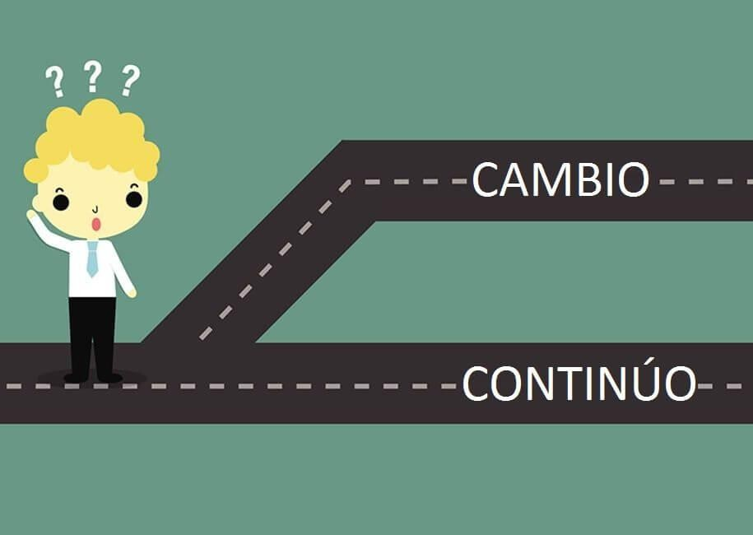
CESIÓN DEL
CONTRATO. La cesión
consiste en la facultad que tienen las partes de un contrato, para hacerse sustituir por un tercero, en las obligaciones derivadas del contrato, conforme al artículo 887 del Código de Comercio y 41 de la Ley 80 de 1993.
Esta foto de Autor desconocido está bajo licencia CC BY
42

Slide 32
CESIÓN DEL CONTRATO. Teniendo en cuenta que los contratos estatales se celebran en consideración a las calidades demostradas por el proponente (intuito personae), una vez suscritos solo podrán cederse con previa autorización escrita de la AEROCIVIL, a quien acredite iguales o mejores condiciones a las exigidas al contratista en el proceso de selección aplicado. Para ello el supervisor o interventor efectuarán la verificación correspondiente y conceptuarán sobre su conveniencia.

Slide 33
CESIÓN DEL CONTRATO. La cesión procede en
los siguientes eventos:
Por inhabilidad o incompatibilidad sobreviniente del contratista (Art. 9. Ley 80 de 1993)
Por inhabilidad o incompatibilidad de uno de los integrantes del consorcio o de la unión temporal
Cuando por motivos de conveniencia, para satisfacción de los intereses de las partes o para la oportuna, eficaz y completa ejecución del objeto, en concordancia con los principios de economía, celeridad y eficacia de la labor administrativa contractual, las partes acuerden o convengan cederlo (arts. 26 y 3 Ley 80 de 1993).

Slide 34
CESIÓN DEL
CONTRATO. El
cesionario deberá aportar garantía única que ampare los
mismos inicial, la
riesgos del contrato
cual deberá ser
aprobada por la Entidad (Art. 41. Ley 80 de 1993).

Slide 35
PROCEDIMIENTO CESIÓN DEL CONTRATO
SOLICITUD DEL CONTRATISTA
CONCEPTO DEL SUPERVISOR O INTERVENTOR
REMISIÓN ORDENADOR DEL GASTO A LA DIRECCIÓN ADMINISTRATIVA
CONCEPTOS OFICINA ASESORA JURÍDICA, DIRECCIÓN FINANCIERA
REVISIÓN COMITÉ DE CONTRATACIÓN
FIRMA AUTORIZACIÓN CESIÓN POR ORDENADOR DEL GASTO

Slide 36
CESIÓN DE DERECHOS ECONOMICOS: Los
derechos económicos a los cuales se hace referencia en el presente Manual son aquellos provenientes de actas de obra, actas de ajustes y actas de costos de los contratos suscritos por la Aerocivil, incluidas las cuentas derivadas de contratos de prestación de servicios. El trámite de cesión de derechos económicos se adelantará por parte del supervisor/ interventor ante la Dirección Financiera de la Entidad.

Slide 37
PROCEDIMIENTO CESIÓN DERECHOS ECONÓMICOS
CAMBIO BENEFICIARIO
SOLICITUD DEL
CUENTA Y REMISIÓN A
CONTRATISTA
EXPEDIENTE CONTRACTUAL
CONCEPTO DEL
REVISIÓN Y APROBACIÓN
SUPERVISOR O
INTERVENTOR
POR PARTE DE LA
DIRECCIÓN FINANCIERA
SOLICITUD INFORMACIÓN:
- Oficina Asesora Jurídica:
AVAL O CONCEPTO DEL SUPERVISOR O INTERVENTOR
Cobro coactivo
- Dirección Adtiva/Regional: trámite de sancionatorios

Slide 38
SILENCIO ADMINISTRATIVO POSITIVO
Ley 80 de 1993. Artículo 25. Numeral
16. En las solicitudes que se presenten en el curso de la ejecución del contrato, si la entidad estatal no se pronuncia dentro del término de tres (3) meses
siguientes, se decisión es
entenderá favorable solicitante
que la
a las
pretensiones del
en virtud
positivo.
del silencio administrativo
Pero el funcionario o funcionarios competentes para dar respuesta serán responsables en los términos de esta Ley.

Slide 39
SILENCIO ADMINISTRATIVO POSITIVO
CONSEJO DE ESTADO. SALA DE LO CONTENCIOSO ADMINISTRATIVO. SECCIÓN TERCERA.
Subsección C. Consejero ponente: ENRIQUE GIL BOTERO. Bogotá D.C., junio doce (12) de dos mil catorce (2014). Radicación: 13001-23-31-000-1990-07713-01 (27.014)
“(…) Para que se configure el acto ficto positivo, las normas trascritas
establecieron varios requisitos: i) la solicitud la debe presentar contratista, ii) debe hacerlo ante la administración, iii) durante
el la
ejecución del contrato y iv) la entidad ha debido guardar silencio frente a
ella, por un lapso de tres (3) meses.
Sin embargo, esta norma no contempla toda la estructura jurídica formal y material del silencio administrativo, toda vez que una buena parte de su regulación se mantiene en el Código Contencioso Administrativo, al cual se debe acudir, nuevamente por aplicación del inciso segundo del art. 1 del Decreto 01 de 1984 –hoy del art. 2 de la Ley 1437 de 2011-, que dispone: “Los procedimientos administrativos regulados por leyes especiales se regirán por éstas; en lo no previsto en ellas se aplicarán las normas de esta parte primera que sean compatibles.”

Slide 40
ACTUACIÓN SANCIONATORIA CONTRACTUAL
Art. 17 Ley 1150 de 2007. En desarrollo de lo anterior y del deber de control y vigilancia sobre los contratos que corresponde a las entidades sometidas al Estatuto General de Contratación de la Administración Pública, tendrán la facultad de imponer las multas que hayan sido pactadas con el objeto de conminar al contratista a cumplir con sus obligaciones. Esta decisión deberá estar precedida de audiencia del afectado que deberá tener un procedimiento mínimo que garantice el derecho al debido proceso del contratista y procede sólo mientras se halle pendiente la ejecución de las obligaciones a cargo del contratista. Así mismo podrán declarar el incumplimiento con el propósito de hacer efectiva la cláusula penal pecuniaria incluida en el contrato.

Slide 41
DEBIDO PROCESO:
Todo requerimiento de cumplimiento debe constar por escrito. La citación a audiencia debe ser acompañada del correspondiente informe de incumplimiento elaborado por el supervisor, en el que se incluya los fundamentos de hecho (fecha de ocurrencia) y de derecho (cláusulas o estipulaciones contractuales o legales desconocidas) de la actuación, la posible tasación de los perjuicios causados a la entidad.

Slide 42
DEBERES FRENTE AL INCUMPLIMIENTO
PLANES CONJUNTOS DE CONTINGENCIA Cuando el porcentaje de incumplimiento del contratista sea igual o menor al 3% del valor total del contrato, el supervisor o interventor deberá adoptar, junto con el contratista, un plan de contingencia, dentro de los quince (15) días hábiles siguientes a la fecha en la que se alcance el porcentaje anotado. El plan de contingencia no puede implicar la modificación el contrato y buscará que el contratista se ponga al día en el cumplimiento de sus obligaciones, en unos plazos determinados. De la aprobación de dicho plan se dejará constancia escrita y se remitirá informe al ordenador del gasto y al asegurador. Una vez efectuado el seguimiento correspondiente al plan de contingencia, sin que se superen las dificultades presentadas, el supervisor o interventor deberá solicitar, dentro de los ocho (8) días hábiles siguientes, el trámite de una actuación administrativa de declaratoria de incumplimiento total o parcial, preliminar o definitivo, del contrato, presentando el informe correspondiente, en los términos previstos en el presente manual.

Slide 43
DEBERES FRENTE AL INCUMPLIMIENTO
Elaborar y presentar dentro de los ocho (8) días hábiles siguientes, a los hechos constitutivos de incumplimiento, los informes correspondientes, junto con todos los soportes, para que la entidad promueva las actuaciones administrativas o judiciales a que haya lugar. Ajustar dichos informes en el plazo máximo de cinco (5) días calendario, cuando así lo exija la Dirección Administrativa o el Director Regional.
Acompañar el trámite de las actuaciones administrativas sancionatorias contractuales que se adelanten, rendir los informes, testimonios y practicar las pruebas que se requieran, conducentes a demostrar el estado de cumplimiento del contrato y los posibles perjuicios causados a la entidad con el incumplimiento del contratista vigilado.
Promover la declaración de los siniestros que se presenten en la ejecución del contrato o postcontractuales, lo que incluye presentar los informes, valoraciones y demás pruebas que sustenten la actuación de la entidad.

Slide 44
PROCEDIMIENTO – ART. 86 EA
CITAR A AUDIENCIA
AL CONTRATISTA Y AL
GARANTE
DEFINIR RECURSO DE REPOSICIÓN
NOTIFICAR RESOLUCIÓN QUE RESUELVE RECURSO
DESARROLLO AUDIENCIA – EXPOSICÍÓN DE HECHOS
NOTIFICAR EN AUDIENCIA LA RESOLUCIÓN
CONCEDER USO DE LA PALABRA EN AUDIENCIA AL CONTRATISTA Y AL GARANTE
EXPEDIR RESOLUCIÓN MOTIVIDA PARA DECIDIR DE FORMA MOTIVADA

Slide 45
MULTAS
Consejo de Estado, Sección Tercera, Subsección C,
sentencia del 10 de septiembre de 2014, Exp. 28875, C.P. Jaime Orlando Santofimio Gamboa.
“se define como aquella
sanción pecuniaria de la
cual puede hacer uso la
administración (…) con
el objeto de constreñir o apremiar al contratista al
cumplimiento de sus
que
el de
obligaciones, una
vez se verifique
acaecimiento
incumplimientos
parciales en vigencia del plazo contractual”.

Slide 46
MULTAS
Consejo de Estado. Sección Tercera. Sentencia del 13 de
noviembre de 2008, expediente 17009, Consejero Ponente Dr. Enrique Gil Botero.
“También es relevante acotar
que la multa
concebida
acaecimiento
se encuentra
para el
de
circunstancias constitutivas
de incumplimientos parciales
y atribuibles al contratista,
toda vez que las situaciones
que acarreen una infracción
grave a los mandatos del
negocio jurídico que ponga
en riesgo la ejecución del
objeto contractual y conlleve
a su parálisis darán lugar al
ejercicio de una sanción más severa.”

Slide 47
Consejo de Estado, Sección Tercera, Subsección C, sentencia del 10 de septiembre de 2014, exp. 28875,
C.P. Jaime Orlando Santofimio Gamboa, postura
reiterada por el Consejo de Estado, Sección Tercera, Subsección B, sentencia del 2 de noviembre de 2016, exp. 36396, C.P. Ramiro Pazos Guerrero.
“para declarar el incumplimiento parcial del contrato e imponer multas como una medida coercitiva para constreñir al contratista al cumplimiento de sus obligaciones, siempre y cuando no hubiera vencido el plazo de ejecución del objeto contractual”.
MULTAS
PROHIBIDO PAGO EN ESPECIE.
CONSEJO DE ESTADO. SALA DE CONSULTA Y SERVICIO CIVIL. Consejero ponente: WILLIAM ZAMBRANO CETINA. Bogotá D.C., veintinueve (29) de
noviembre de dos mil diez (2010). Radicación numero: 11001-03-06-000-2010-00109-00(2040)

Slide 48
CLÁUSULA PENAL
Artículo 1592 - Código Civil
“La cláusula penal es aquella en que una persona, para asegurar el cumplimiento de una obligación, se sujeta a una pena que consiste en dar o hacer algo en caso de no ejecutar o retardar la obligación principal”.

Slide 49
CLÁUSULA PENAL
Corte Suprema de Justicia, Sala Plena. Sentencia del 27 de septiembre de 1974, Magistrado Ponente Luis Sarmiento Buitrago.
“simplemente el avalúo anticipado hecho por las partes contratantes de perjuicios que pueden resultar por la inejecución de una obligación, su ejecución defectuosa o el retardo en el cumplimiento de la misma…”.

Slide 50
PROCEDENCIA DEL PACTO DE CLÁUSULAS EXCEPCIONALES
 | Contratos estatales en los cuales las cláusulas excepcionales al derecho común se entienden pactadas, así no se incluyan en el texto del contrato. | Obra, explotación y concesión de bienes del Estado, la prestación de servicios públicos y las actividades que constituyen monopolio estatal.
 | Contratos estatales en los cuales las cláusulas excepcionales se pueden pactar. | Prestación de servicios y suministro.
 | Contratos estatales en los cuales se encuentra prohibido pactar y emplear las cláusulas excepcionales. Si se incluyen, son ineficaces. Da lugar a la nulidad del acto administrativo que ordena su aplicación. | Contratos celebrados con personas públicas internacionales, o de cooperación, ayuda o asistencia; interadministrativos, en los de empréstito, donación y arrendamiento y en los que tengan por objeto actividades comerciales o industriales de las entidades estatales que no corresponden a las señaladas en el numeral 2° del artículo 14 de la Ley 80/93, o que tengan por objeto el desarrollo directo de actividades científicas o tecnológicas, así como los contratos de seguro tomados por las entidades estatales.
 | Todos los demás contratos estatales no contemplados anteriormente, que no admiten ni el pacto, ni la aplicación de las cláusulas excepcionales. | Contrato de consultoría, comodato, leasing etc.

Slide 51
Consiente terminar y liquidar unilateralmente el contrato en el estado que se encuentre y
CADUCIDAD:
sancionar el incumplimiento grave del proveedor,
cuando este amenaza la paralización del contrato.
Faculta a la administración a modificar unilateralmente el contrato, con la supresión o adición de obras, trabajos, suministros o servicios, con el fin de evitar la paralización del servicio púbico involucrado.
MODIFICACIÓN
UNILATERAL:
Faculta a la administración para que interprete las cláusulas del contrato unilateralmente cuando
INTERPRETACIÓN UNILATERAL:
surjan discrepancias que puedan conducir a la paralización o a la afectación grave del servicio público que se pretende satisfacer .

Slide 52
Posibilita que la administración termine
unilateralmente el contrato, antes del
unos
vencimiento del plazo pactado, en
TERMINACIÓN UNILATERAL:
eventos específicos.
Garantiza que en los contratos de explotación, APP o concesión de bienes estatales, al finalizar el término de la explotación o concesión, los elementos y bienes directamente afectados a la misma pasen a ser propiedad de la entidad contratante, sin que por ello ésta deba efectuar compensación alguna.
REVERSIÓN:

Slide 53
¿QUÉ CONTRATOS SE LIQUIDAN?
De conformidad con lo establecido en el artículo 60 de la Ley 80 de 1993, se deben liquidar aquellos contratos cuya ejecución se prolonga en el tiempo, que exigen una verificación de pagos y saldos por pagar, o aquellos que por diferentes circunstancias lo requieran.

Slide 54
Cuando con posterioridad a la
liquidación presenten encuentren garantías
del contrato se hechos que se
en las
por el
amparados constituidas
contratista y que le causen un perjuicio a la Entidad, ésta deberá adelantar las correspondientes acciones previstas en la ley para cada caso.

Slide 55
¿QUÉ PASA CON LA GARANTÍA ÚNICA EN LA LIQUIDACIÓN DEL CONTRATO?
PARA LA LIQUIDACIÓN SE EXIGIRÁ AL CONTRATISTA LA EXTENSIÓN O AMPLIACIÓN, SI ES EL CASO, DE LA GARANTÍA DEL CONTRATO A LA ESTABILIDAD DE LA OBRA, A LA CALIDAD DEL BIEN O SERVICIO SUMINISTRADO, A LA PROVISIÓN DE REPUESTOS Y ACCESORIOS, AL PAGO DE SALARIOS, PRESTACIONES E INDEMNIZACIONES, A LA RESPONSABILIDAD CIVIL Y, EN GENERAL PARA AVALAR LAS
OBLIGACIONES | QUE | DEBA | CUMPLIR | CON
POSTERIORIDAD | A | LA | EXTINCIÓN | DEL
CONTRATO.

Slide 56
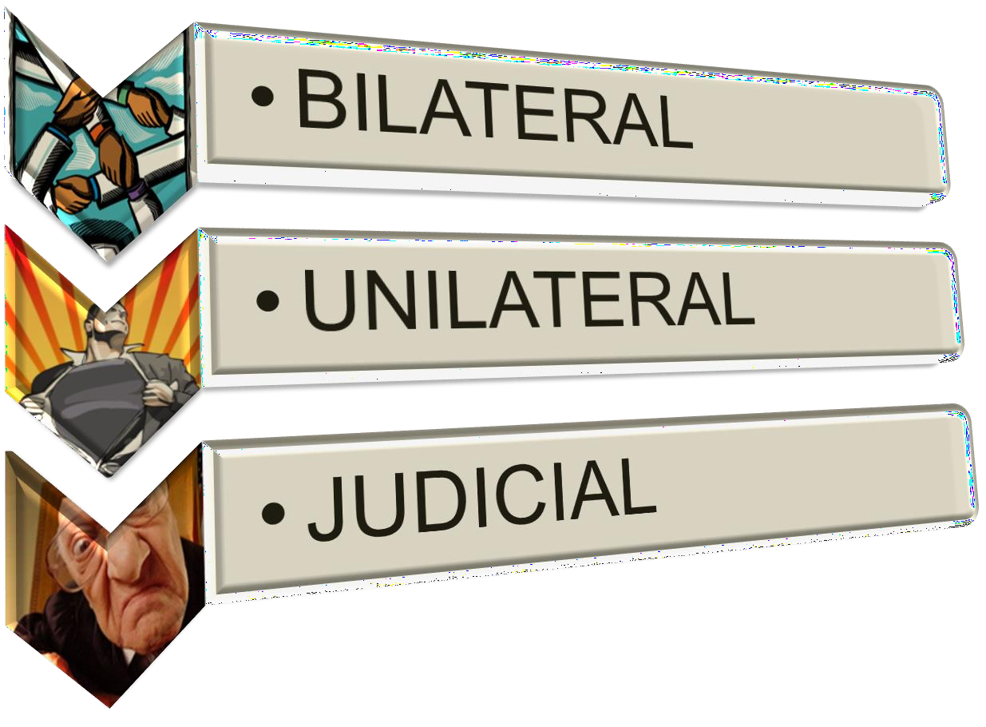
TIPOS DE LIQUIDACIÓN

Slide 57
LIQUIDACIÓN POR MUTUO ACUERDO DE LAS PARTES:
Liquidación del contrato que se efectúa de forma conjunta y por mutuo acuerdo de las partes. Debe llevarse a cabo en el término pactado dentro del contrato o pliego de condiciones de la respectiva convocatoria o, de no haberse pactado, dentro de los cuatro (4) meses siguientes a la expiración del término previsto para la ejecución del contrato o a la expedición del acto administrativo que ordene la terminación, o a la fecha del acuerdo que la disponga.

Slide 58
LIQUIDACIÓN UNILATERAL:
Liquidación del contrato que realiza de forma unilateral la entidad pública contratante, cuando pese a la convocatoria del contratista, no se pudo llevar a cabo la liquidación por mutuo acuerdo del contrato (por la no concurrencia del contratista o por el desacuerdo de las partes sobre el particular). Se
efectúa a través de la
expedición de un acto motivado,
administrativo debidamente
dentro del
término de dos meses, contados a partir del vencimiento del plazo para realizar la liquidación por mutuo acuerdo (artículo 11 de la Ley 1150 de 2007) o hasta el vencimiento del término de caducidad de la acción contractual.

Slide 59
LIQUIDACIÓN JUDICIAL:
Liquidación realizada por el Juez del contrato.

Slide 60
DEBERES FRENTE A LA LIQUIDACIÓN DEL CONTRATO
Remitir al ordenador del gasto, dentro de los dos (2) meses siguientes a la terminación del contrato, el proyecto de acta de liquidación bilateral, en el formato diseñado para tal fin, en los casos en que aplique, con los respectivos soportes del cumplimiento cabal del objeto del contrato, entre estos: el informe del supervisor/interventor que evidencie el cumplimiento total, el acta de recibo final y terminación, la cuenta de cobro o factura, los documentos, certificaciones, recibos, o constancias de encontrarse al día en los aportes al Sistema de Seguridad Social y parafiscales. Para este efecto, deberá documentarse la gestión adelantada ante el contratista para liquidar el contrato de manera bilateral.

Slide 61
DEBERES FRENTE A LA LIQUIDACIÓN DEL CONTRATO
Aquellas actas de liquidación que deban ser suscritas por el Director General de la Aerocivil serán remitidas a la Dirección Administrativa, para su revisión.
De no efectuarse la liquidación bilateral del contrato en los términos previstos en este, remitir a la Dirección Administrativa de la AEROCIVIL dentro de los quince (15) días hábiles siguientes, el proyecto de acta de liquidación unilateral, anexando, el balance financiero, técnico, legal y administrativo con el fin de e impulsar la liquidación unilateral el negocio jurídico. Para los contratos celebrados en el nivel territorial deberá remitirse al Director Regional.
107

Slide 62
PROCEDIMIENTO LIQUIDACIÓN DEL CONTRATO
El supervisor o interventor citará por correo certificado al contratista para que comparezca a las dependencias de la AEROCIVIL dentro de los cinco (5) días calendario siguientes al recibo de la comunicación, con el fin de suscribir el acta de liquidación del contrato. El oficio de citación se acompañará de una copia del proyecto del acta de liquidación, con el fin de que el contratista pueda revisar y analizar los datos consignados en ella.
108

Slide 63
PROCEDIMIENTO LIQUIDACIÓN DEL CONTRATO
En caso de que el contratista o uno de sus integrantes, si se trata de estructura plural, se encuentre en liquidación judicial, el supervisor o interventor, según corresponda, remitirá copia del proyecto de acta de liquidación al gerente liquidador designado por la Superintendencia respectiva, para su correspondiente revisión y posterior suscripción.
El Acta de Liquidación deberá ser suscrita por el contratista y por el ordenador del gasto correspondiente, de conformidad con los actos de delegación vigentes.
Suscrita por las partes el acta de liquidación, el supervisor o interventor, procederá a digitalizar la información y a registrarla en el sistema de gestión documental existente en la Aerocivil y publicarla en el SECOP II, según corresponda, dentro de los tres
(3) días hábiles siguientes a la suscripción. Cuando este documento se deba publicar en SECOP I, el registro correspondiente lo efectuará el responsable de la Dirección Administrativa, una vez recibido el documento, remitido por la Unidad Ejecutora.
109

Slide 64
PROCEDIMIENTO LIQUIDACIÓN DEL CONTRATO
Cuando para la liquidación del contrato, el contratista no presente el certificado de modificación de la garantía única constituida en los amparos post contractuales tales como los de estabilidad de la obra, calidad del servicio o calidad y correcto funcionamiento, salarios y prestaciones sociales, el supervisor o interventor deberá enviar al garante copia del acta de recibo definitivo del objeto pactado, o de posesión de la obra, con el fin de informarle el día a partir del cual empieza a contarse la vigencia de la garantía post- contractual y con esta comunicación se continuará el trámite liquidatario del contrato. De no obtenerse la modificación de la garantía única, para la activación de los amparos postcontractuales, se deberá exigir la reposición de la garantía al contratista, so pena del inicio de las actuaciones sancionatorias administrativas de ley.
Cuando el interventor o supervisor certifique que el contratista no dio cumplimiento a las obligaciones relacionadas con el pago de Seguridad Social Integral y Parafiscales, el ordenador del gasto compulsará copia del acta de liquidación a la Unidad de Gestión Pensional y Parafiscales adscrita al Ministerio de Hacienda y Crédito Público, con el fin de que se adelanten las acciones pertinentes por el presunto incumplimiento del contratista.
111

Slide 65
CIERRE DEL EXPEDIENTE
Artículo 2.2.1.1.2.4.3. Obligaciones posteriores a la liquidación. Vencidos los términos de las garantías de calidad, estabilidad y mantenimiento, o las condiciones de disposición final o recuperación ambiental de las obras o bienes, la Entidad Estatal debe dejar constancia del cierre del expediente del Proceso de Contratación.

Slide 66
CIERRE DEL EXPEDIENTE
Agencia Nacional de Contratación, Respuesta a consulta # 4201912000004390, de 14 de agosto de 2019. Sala de Consulta y Servicio Civil del Consejo de Estado, en concepto del 8 de marzo de 2017, radicado N.º 2298 y con ponencia del Consejero Edgar González, manifestó respecto del trámite del cierre del expediente del Proceso de Contratación que: “(…) procede cuando se ha efectuado la liquidación del contrato, a efectos de dejar las constancias sobre el vencimiento de las garantías y la condición de los bienes y obras desde la perspectiva ambiental, y también en los casos en los cuales no se haya efectuado dicha liquidación, a efectos de dejar constancia sobre el punto final de la actuación contractual”.

Slide 68
Artículo 6 Constitución Política
“Los particulares sólo son responsables ante las autoridades por infringir la Constitución y las leyes. Los servidores públicos lo son por
la misma causa
y
el ejercicio de sus
por omisión o
extralimitación en funciones.”

Slide 69
122

Slide 70
Artículo 3. Ley 610 de 2000. “(…) el conjunto de actividades económicas, jurídicas y tecnológicas, que realizan los servidores públicos y las personas de derecho privado que manejen o administren recursos o fondos públicos, tendientes a la adecuada y correcta adquisición, planeación, conservación, administración, custodia, explotación, enajenación, consumo, adjudicación, gasto, inversión y disposición de los bienes públicos, así como a la recaudación, manejo e inversión de sus rentas en orden a cumplir los fines esenciales del Estado, con sujeción a los principios de legalidad, eficiencia, economía, eficacia, equidad, imparcialidad, moralidad, transparencia, publicidad y valoración de los costos ambientales.”

Slide 72
El Código Penal señala la posible comisión de
delitos, relacionados contractual del Estado modificado por la Ley
con la actividad en el
Capítulo IV,
1474 de 2011, que
contempla las siguientes conductas punibles:
Violación del régimen legal o constitucional de inhabilidades e incompatibilidades.
Interés indebido en la celebración de contratos
Contrato sin cumplimiento de requisitos legales.
Acuerdos restrictivos de la competencia.

Slide 73
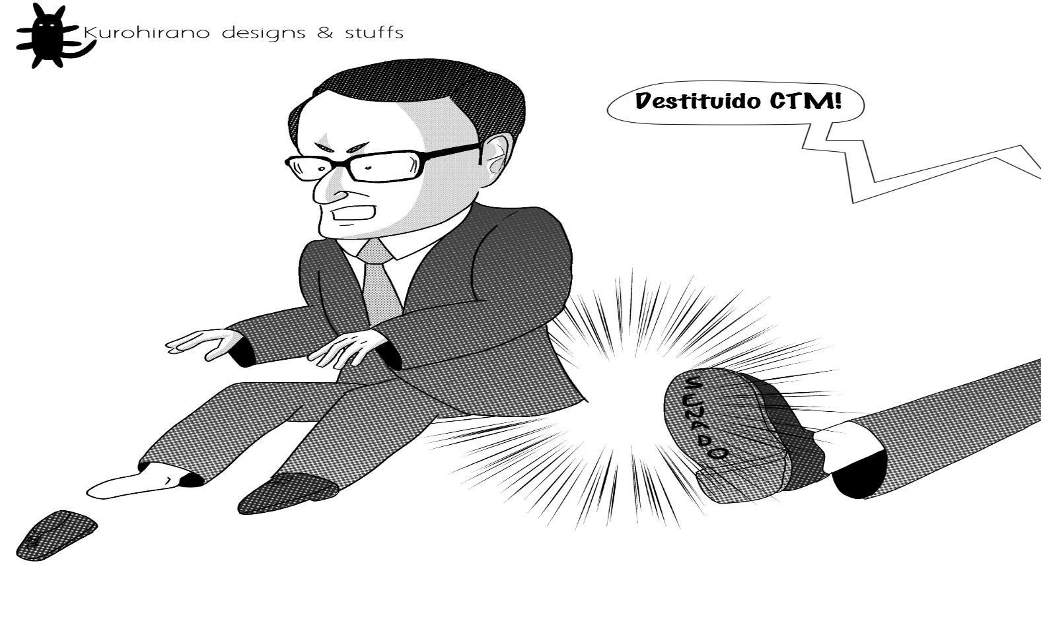

Slide 74
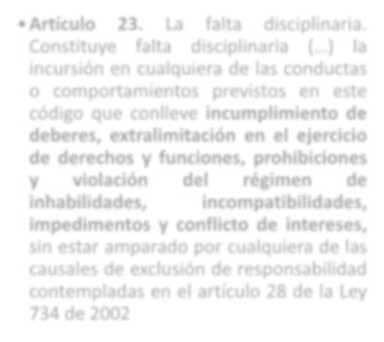
Artículo
Constituye
23. La falta disciplinaria.
falta disciplinaria (…) la
incursión en cualquiera de las conductas o comportamientos previstos en este código que conlleve incumplimiento de deberes, extralimitación en el ejercicio de derechos y funciones, prohibiciones
FALTA DISCIPLINARIA
y violación del régimen de
inhabilidades, incompatibilidades,
impedimentos y conflicto de intereses, sin estar amparado por cualquiera de las causales de exclusión de responsabilidad contempladas en el artículo 28 de la Ley 734 de 2002
127

Slide 75
RESPONSABILIDAD
LEY 1952 DE 2019
Artículo 70. Sujetos disciplinables. El presente régimen se aplica a los particulares que ejerzan funciones públicas de manera permanente o transitoria; que administren recursos públicos; que cumplan labores de interventoría o supervisión en los contratos estatales y a los auxiliares de la justicia
Los auxiliares de la justicia serán disciplinables conforme a este Código, sin perjuicio del poder correctivo del juez ante cuyo despacho intervengan.
Se entiende que ejerce función pública aquel particular que, por disposición legal, acto administrativo, convenio o contrato, desarrolle o realice prerrogativas exclusivas de los órganos del Estado. No serán disciplinables aquellos particulares que presten servicios públicos, salvo que en ejercicio de dichas actividades desempeñen funciones públicas, evento en el cual resultarán destinatarios de las normas disciplinarias.

Slide 76
RESPONSABILIDAD
LEY 1952 DE 2019
Artículo 70. Sujetos disciplinables.
Administran recursos públicos aquellos particulares que recaudan, custodian, liquidan o disponen el uso de rentas parafiscales, de rentas que hacen parte del presupuesto de las entidades públicas o que estas últimas han destinado para su utilización con fines específicos.
Cuando se trate de personas jurídicas la responsabilidad disciplinaria será exigible tanto al representante legal como a los miembros de la Junta Directiva, según el caso.

Slide 77
LEY 80 DE 1993
Artículo 55.- De la Prescripción de las Acciones de Responsabilidad Contractual La acción civil derivada de las acciones y omisiones a que se refieren los artículos 50, 51, 52 y 53 de esta ley prescribirá en el término de veinte (20) años, contados a partir de la ocurrencia de los mismos. La acción disciplinaria prescribirá en diez (10) años. La acción penal prescribirá en veinte (20) años.

Slide 78
2. SISTEMA ELECTRÓNICO PARA LA CONTRATACIÓN PÚBLICA – SECOP

Slide 79
SISTEMA ELECTRÓNICO PARA LA CONTRATACIÓN PÚBLICA – SECOP
Las entidades estatales, conforme al artículo 2.2.1.1.1.7.1. del Decreto 1082 de 2015, tienen la obligación de publicar en el SECOP II los Documentos del Proceso y los actos administrativos del Proceso de Contratación, dentro de los tres (3) días siguientes a su expedición

Slide 80
EJECUCIÓN DEL CONTRATO
A partir de la adjudicación del contrato, la plataforma habilita para la Entidad Estatal y el proveedor el módulo de Gestión Contractual la cual se administra desde la sección de contratos.
Esta Sección de la plataforma permite Gestionar todo lo relacionado con el Contrato electrónico, como lo es:
Número del contrato
Fecha
Firma
Adiciones, prorrogas
En general todas las modificaciones del contrato.
Dentro del módulo se maneja la aprobación de garantías, el registro de facturas por parte del proveedor al igual que su pago, además permite la publicación de los informes del supervisor e interventor y el manejo del estado del Proceso el cual puede ser en edición, en ejecución, Pendiente de firma, entre otros.

Slide 81
SUPERVISOR DEL CONTRATO
2.1 ¿QUIÉN ES EL SUPERVISOR DEL CONTRATO? El supervisor es un funcionario de la entidad, que efectúa el seguimiento integral del contrato, cuando no se requiere contar con conocimientos especializados.
PRINCIPIOS QUE RIGEN LAS ACTIVIDADES DE SUPERVISIÓN
Los supervisores e interventores tienen la función general de ejercer el control y vigilancia sobre la ejecución contractual de los contratos vigilados, dirigida a verificar el cumplimiento de las condiciones pactadas en los mismos y como consecuencia de ello están facultados para solicitar informes, aclaraciones y explicaciones sobre el desarrollo de la ejecución contractual, impartir instrucciones al contratista y hacer recomendaciones encaminadas a lograr la correcta ejecución del objeto contratado. Es obligatorio para el interventor o supervisor entregar sus órdenes por escrito y los requerimientos o informes que realice deben publicarse en el SECOP.

Slide 82
DOCUMENTOS DE EJECUCION
Acta de Inicio
Informes de Supervisaría
Adiciones
Prórrogas
Modificaciones
Suspensiones
Cesiones
Sanciones ejecutoriadas
Acta de liquidación de mutuo acuerdo
Acto administrativo de liquidación unilateral, si a ello hubiere lugar
Constancia del cierre del expediente del proceso de contratación

Slide 83
ADMINISTRADOR SECOP II
FUNCIONES
Configuración de la cuenta de la Entidad Estatal
Definir la estructura de la cuenta de la Entidad Estatal
Administración de usuarios
Perfiles de usuario
Grupos de usuario
Flujos de aprobación
Organizar la ejecución de los procesos
Unidades de Contratación
Equipos del Proceso

Slide 84
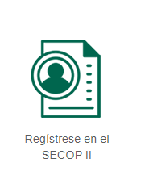
USUARIO Y CLAVE SECOP II
https://www.colombiacompra.gov.co/secop-ii

Slide 85
“La satisfacción radica en el esfuerzo, no en el logro. El esfuerzo total es una victoria completa” Mahatma Gandhi
GRACIAS
www.aerocivil.gov.co

